Slide 1


발표 이벤트
코마톤 5회 준비 : 코딩일지
Presentation Title
발표자
김 정
분리막 연구실
인천대학교 에너지화학공학과

Slide 2
2022/01/13
해야할 일 정리
6회차 코딩 다시 시작
API 2개 이상 연결 구현
1 month backtesting 구현
Smooth 한 Github 연결 및 venv 익숙해지기
MEDIUM 작성하기
꾸준히 하지 않으면 의미없다... 써 놓은 코드들도 다 까먹는다

Slide 3
2022/01/13
Algorithm
(Update = False)
Get_data
df_data
Backup
df_data_rolling
While Loop
Get_data
(Update = True, last 10 points)
Append_data
Backup
df_data_rolling
(maintain same length)
Every 5 min
Get_MACD
df_MACD
Update_data
Get_balance
Check Ticker Profit
Calculate Trade_signals
Buy_signal, sell_signal, df_signals
Make Trade #2 (개발안됨)
New Signal?
Compare df_signal vs df_signal_backup
Get_balance
Export XLS
Make Trades
Keep Booking

Slide 4
2021/06/27
해야할 일 정리
5회차 코딩 다시 시작
빠른시간에 발전할 순 없지만, 하나씩 보완해 나가야 함
개발은 회령이 아이폰 계정으로 진행
해결해야할 아이템들
1) MACD Plotting
2) MACD Signal 계산관련 (smoothing filter 등)
3) dataframe 에러나는거
4) profit_tracking 하는거 아예 갈아없어야 할듯
5) back-testing model 개발
6) RSI 모델 도입
7) 깃헙 공부 → CM 모듈 함께 개발

Slide 5
2021/07/10
Progress
pyupbit 모듈이 업데이트 되어서 이제 200개 이상의 데이터를 불러올 수 있음
원래 코마톤 모듈에 추가하려고 했었는데 차별성이 없어짐
너무 오래되서 뭐가 뭔지 잘 모르겠음. 다시 처음부터 해야할 것 같음
MACD back test 모듈을 만들어서 테스트해보자 (장기적 관점)

Slide 6
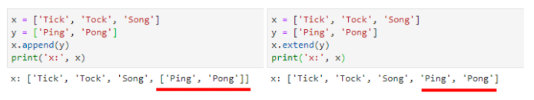
2021/07/11
Progress
globals() 로 써서 variable name을 define하면 workspace에서 겹쳐서 copywithitself warning이 일어나는것 같음. → 아님
따라서, 차라리 list에 variable_name을 다 저장한 후 하나씩 빼와서 처리하는게 더 나을것 같음
list append 할때 append & extend를 쓰는데 extend가 편해보임 (이럴경우 list type의 variable을 써야함)
it is very difficult to do “variable variables” → seems to have a security risk as well
Maybe I should use “locals()”?
StackOverflow is suggesting to use “dict” and bind “key” to “value”?
Maybe the data_name should be the “key” and the data is the “value”
for today, I should just use BTC
get_MACD function is not generalized. It is only fixed for 240 min
SettingWithCopyWarning 이 내가 생각했던 이유가 아닐지도? 뭔가 특수한 경우에 생기는듯, 에러가 난 이후엔 첫번 짼 안생김
이거 왠지 df_MACD 함수 내에서 생기는 에러 같음, 진짜 개어렵네
찾았다. 이거 modif_Price_12 에서 copy만들어서 그런거네
근데 Trade_signal 함수에서 또 같은 에러 뜸. 아마 비슷한 이유일듯
계산 이후엔 nan으로 되어 있는 data부분은 잘라내는게 좋을듯

Slide 7
2021/07/18
Progress
오늘 RSI 시그널 계산해서 추가해보자

Slide 8
2021/08/01
Progress
Data 불러와서 update하는 부분을 Threading 시켜본다
Threading 이 필요한지에 대해서는 의문임 (향후 Class 접목하면 고려해보자)

Slide 9
2021/02/15
Algorithm
(Update = False)
Get_data
df_data
Backup
df_data_rolling
While Loop
Get_data
(Update = True, last 10 points)
Append_data
Backup
df_data_rolling
(maintain same length)
Every 5 min
Get_MACD
df_MACD
Update_data
Get_balance
Check Ticker Profit
Calculate Trade_signals
Buy_signal, sell_signal, df_signals
Make Trade #2 (개발안됨)
New Signal?
Compare df_signal vs df_signal_backup
Get_balance
Export XLS
Make Trades
Keep Booking

Slide 10
2021/08/04
Progress
Class 를 만들어서.. 각 ticker를 instance로 만들어서 관리? → 좋은것 같다
“Nested Dictionaries” May be the way to go
Only buy more in the “bull market”
In Bull Market : HODL, buy more at loss,
In Bear Market : Take STOP LOSS (Sell all coins below negative threshold)

Slide 11
2021/08/14
Progress
시그널을
MACD는 기존대로 4시간봉으로 거래하되
BTC 일봉 15/50일봉 써서 GC/DC 기준으로 마켓분위기 파악 (Bull Market & Bear Market)
(08/15) 5분봉으로 Continuous Operation 테스트 해보자
It is better to work with normal index, not “timestamp” index

Slide 12
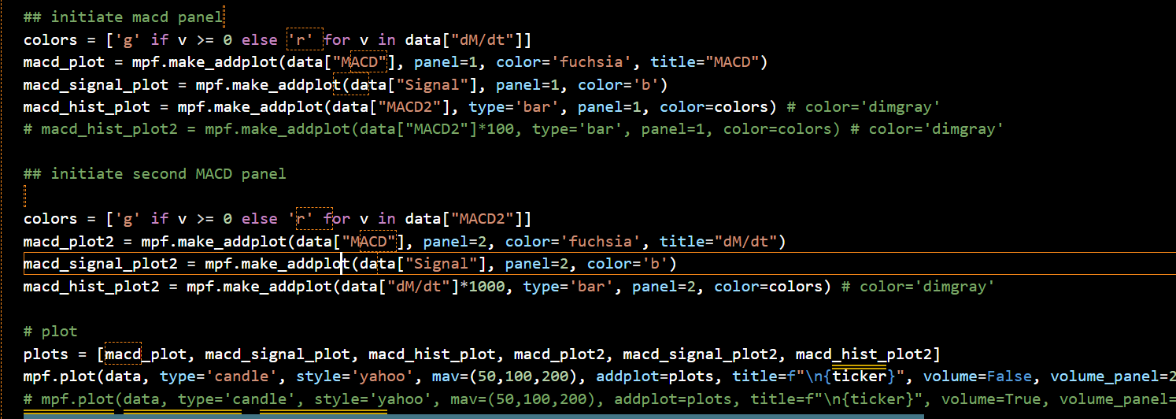
2021/08/18
Progress
진짜 다 떄려치고 MACD는 일봉이 제일 좋아보임.
MACD는 일봉으로 귀결시켜야함. 일봉 dM/dt 로 귀결시켜보자
뼈아프지만, 이게 맞음. MACD는 일봉 위주로 가고, dM/dt 적용해서 포트관리 하고
나는 분봉에 맞는 사람이 아님
추가적으로 분봉을 쓴다면 더 짧은 호흡으로 눌림목 매수를 따로 도입해야함.
Pie chart로 포트관리 같은것도 고려
와 미친 개소름, MACD 업비트처럼 나오게 하는법 우연히 찾음

Slide 13
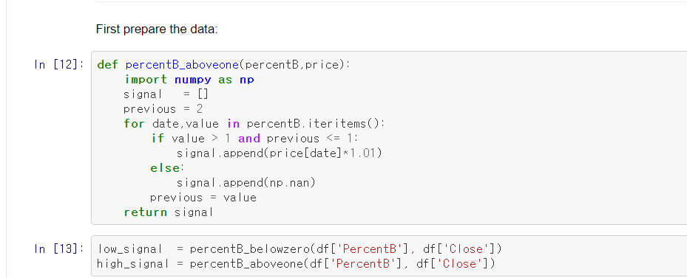
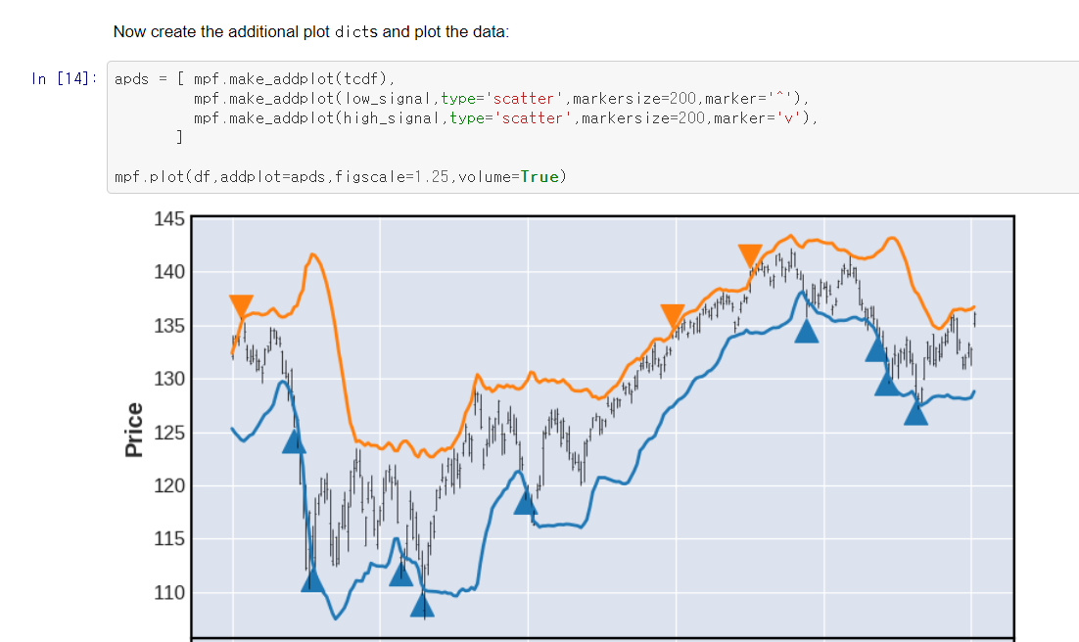
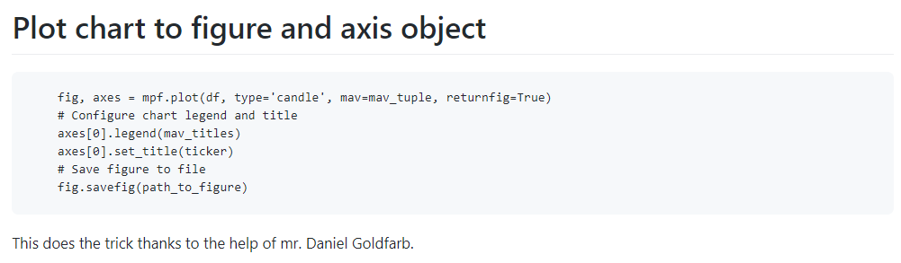
2021/08/18
Progress
Buy/Sell Signal 을 이렇게 scatter plot으로 표시해줄 수 있음
Df를 쭉 훑고 내려가면서 전 data와 비교하는 유용한 코드
문제는 후행성!
이걸 해결하기 위해, 시그널이 바뀔듯 싶으면.. 저녁 9시쯤 Close를 강제로 정해서
시그널을 계산해보고, safe하면, 넘어가는 그런건 어떨까?
이거 좋아보이는데?

Slide 14
2021/09/03
I need a back-testing module, as if it is happening in real time, using rolling dataframe
I need to re-implement the trailing_stop function
How to implement class? Each coin should be its own class instance?
I must structure my code as a “project”, with modules

Slide 15
2021/09/18
Python version이 꼬이는걸 방지하기 위해 가상환경을 만들어서 프로젝트를 관리하는것이 편리하다
Cmt 에서 가상환경을 만들고 싶은 폴더를 생성한 후 들어간다
>> mkdir <folder_name>
>>cd <folder_name>
그 후 가상환경을 생성한다
>>python –m venv <venv_name>
그 후 가상환경 폴더로 들어가서 VSC를 시작하면
>>cd <venv_name>
>>code .
VSC가 켜지는걸 알 수 있다, VSC 내 Terminal (PowerShell) 에서.. venv를 activat해주면
./activate
보통 관리자권한이 없으므로 실행이 안되는 경우가 있다, 이런 경우..
>> Set-ExecutionPolicy –Scope CurrentUser
그럼 ExecutionPolicy 값을 제공하라고 뜨는데 이 때 Unrestricted 라고 적어주면 제한이 풀린다

Slide 16
2021/09/26
수정해야할 부분은 많음
시그널이 아직도 좀 이상한듯
Talib library를 더 잘 활용해야하는데.. 이거랑 내가 짜놓은 코드랑 충돌이 잦음
Python github 으로 시스템 세팅.. 하..어렵다..

Slide 19
2021/02/15
MACD Plotting
4회 코마톤 코딩 개발 시작
다시 돌려보자..
텔레그램 메세지는 모듈화 해야함
Plotting도 고쳐야함
코마톤 모듈을 만들어보자
MACD를 장기화해서 Back-testing까지 해보자
RSI 까지 도입? 코인엔 왠지 안맞는것 같기도 함 (떡상을 먹을수가 없다..)

Slide 20
2021/02/15
Algorithm
(Update = False)
Get_data
df_data
Backup
df_data_rolling
While Loop
Get_data
(Update = True, last 10 points)
Append_data
Backup
df_data_rolling
(maintain same length)
Every 5 min
Get_MACD
df_MACD
Update_data
Get_balance
Check Ticker Profit
Calculate Trade_signals
Buy_signal, sell_signal, df_signals
Make Trade #2 (개발안됨)
New Signal?
Compare df_signal vs df_signal_backup
Get_balance
Export XLS
Make Trades
Keep Booking

Slide 21
2020/07/13
MACD Signals : 매수/매도 전략
Trade_MACD
1
1 (dMdt_Sell)
수익: 50% 매도
손해: 존버
1
1
6 (dMdt_Sell)
수익: 전량매도
손해: 존버
4
5
2
MACD
0
2
6
5 (dMdt_Buy)
수익: 추매
손해: 추매
2 (MACD_Sell)
수익: 전량매도
손해: 존버
4 (MACD_Sell)
수익: 추매
손해: 추매
3
3
3 (dMdt_Buy)
수익: 있으면 추매
손해: 추매

Slide 22
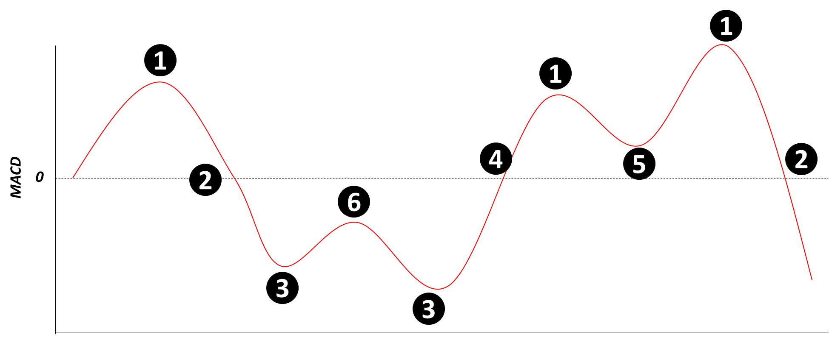
2020/07/13
Trade_MACD
1
1
1
4
5
2
MACD
0
2
6
3
3

Slide 23
2021/02/15
MACD Plotting
UBMI Crawling 해야겠다

Slide 24
2021/03/08
MACD Plotting
시간이 더이상 없다.
기초적인 것만 검증하고 진행해보자
매수/매도 조건을 변경하자
MACD Signal == 1 에서 매도할때 BTC의 상태를 보고 판단?
중요한 건 매수/매도의 비율임
이동평균선 시그널을 활용하면 어떨까?
LOSS CUT 개념은 메인 코인들에게는 적용하지 않아야함 (BTC, ETH, LTC 등), only for altcoins

Slide 25
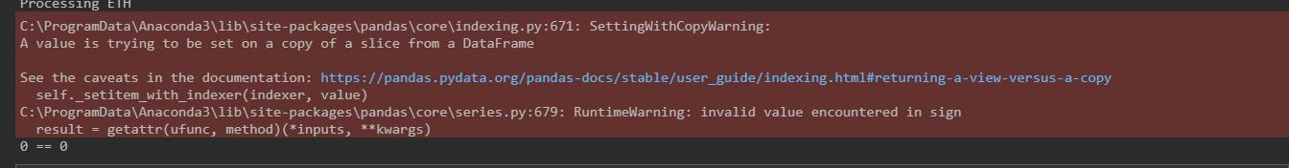
2021/03/28
MACD Plotting
불장이 올것으로 예상됨.
손절코드 없애고 매매 시점만 잘 잡는다
익절비율도 변경해본다
코인은? Ticker 결정

Slide 26
2021/03/31
MACD Plotting
BTC 추세가 BULLISH 일때만 매수하는 조건을 추가 (그대신, 손절매 금지)
BTC dominance 값을 계속 tracking해야함

Slide 27
2021/05/29
MACD Plotting
Profit tracking에서 에러가 자주 남
Savgol filter 에러는 datapoint가 부족해서였음.
최소 2달정도 data는 모아서 시작해야 에러가 안남
copyerror는 왠지 global 이거때문에 나는걸지도?

Slide 28
Template
Template

Slide 29
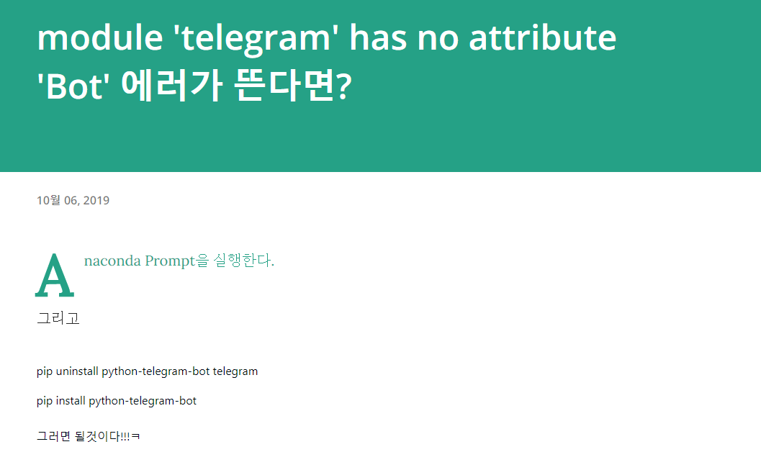
Template
Template

Slide 30
Template
Template
Template
Template
Template
Temp
Temp
Temp

Slide 31
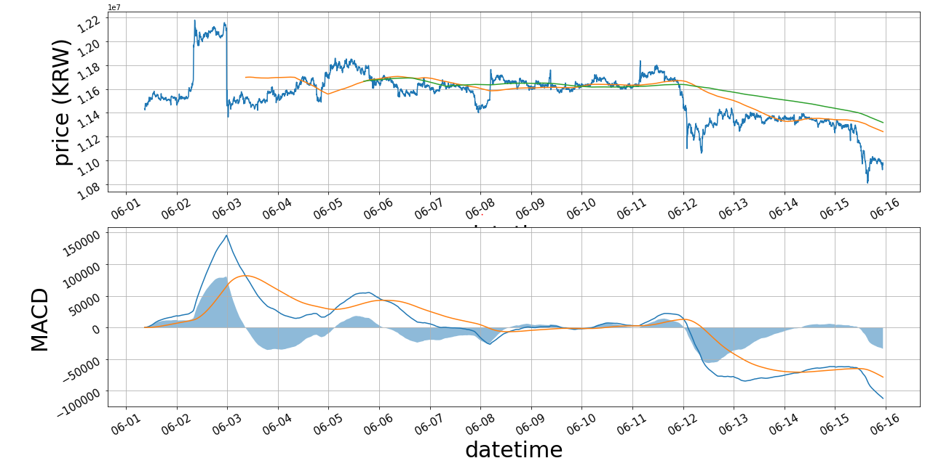
2020/06/15
MACD Plotting
MACD Plotting 할때 x-axis 날짜 control하는거 분석중
String으로 되어있는 날짜 데이터를 Datetime objec로 변경하여 해결함
Dataframe이 최신 date부터 정열되서 MA 계산 시 제일 최근 날짜 값이 끊킴, reverse the row order
MACD, Signal, MACD2 전부 계산하여 Plotting까지 진행함
이제 d[MACD2]/dt 값을 계산해야함

Slide 32
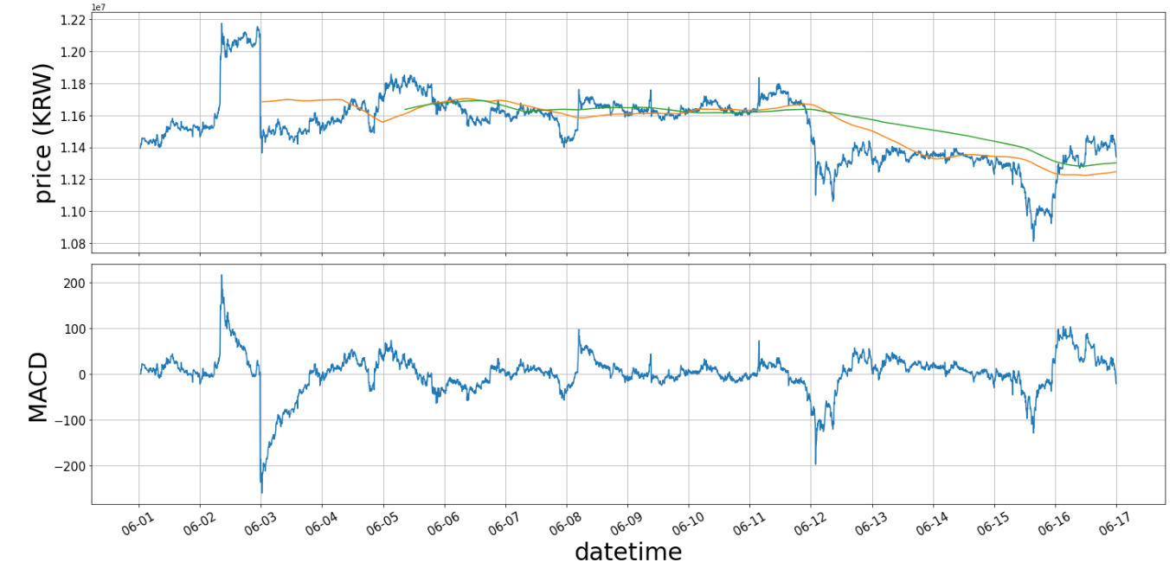
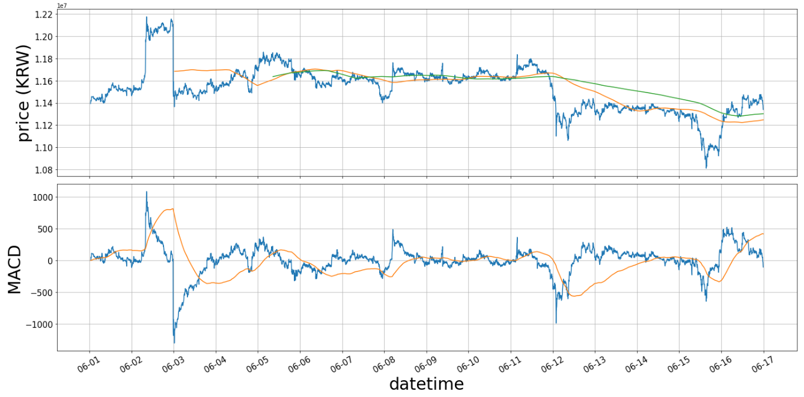
2020/06/16
MACD Derivative
Took derivative of MACD2 signal (MACD – Signal)
I’m getting this warning about copying..maybe issue with index?
dMACD2/dt values are very small, difficult to make out with other MACD signals
But I can certainly make out the crossings.. Very interesting..
I think maybe I should apply moving average?

Slide 33
2020/06/17
Pandas copy error
I think I’m getting an error with Pandas indexing? → This is a complicated problem, haven’t solved it yet
d[MACD2]/dt signal is noisy because it is 5-min term
I need to average it out so that it is 240 min term..

Slide 34
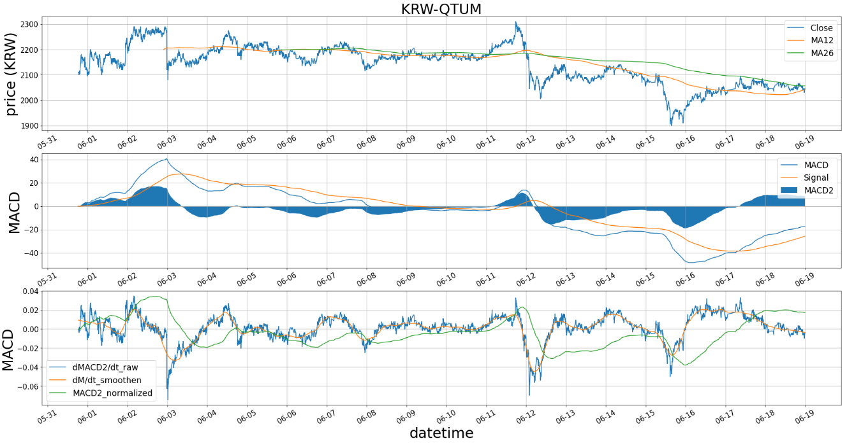
2020/06/18
MACD Smoothing
I must make dM/dt line smoother!
Apply savgol_filter
Now let’s assign buy & sell signals
Then plot vertical lines in CLOSE figure

Slide 35
2020/06/21
Detecting Zero-Crossings and Extracting the time (backtesting?)
Use np.sign(y) to get whether the values are positive, negative, or zero
Use np.diff(np.sign(y)) to find out where zero-crossings are made
Extract the indices

Slide 36
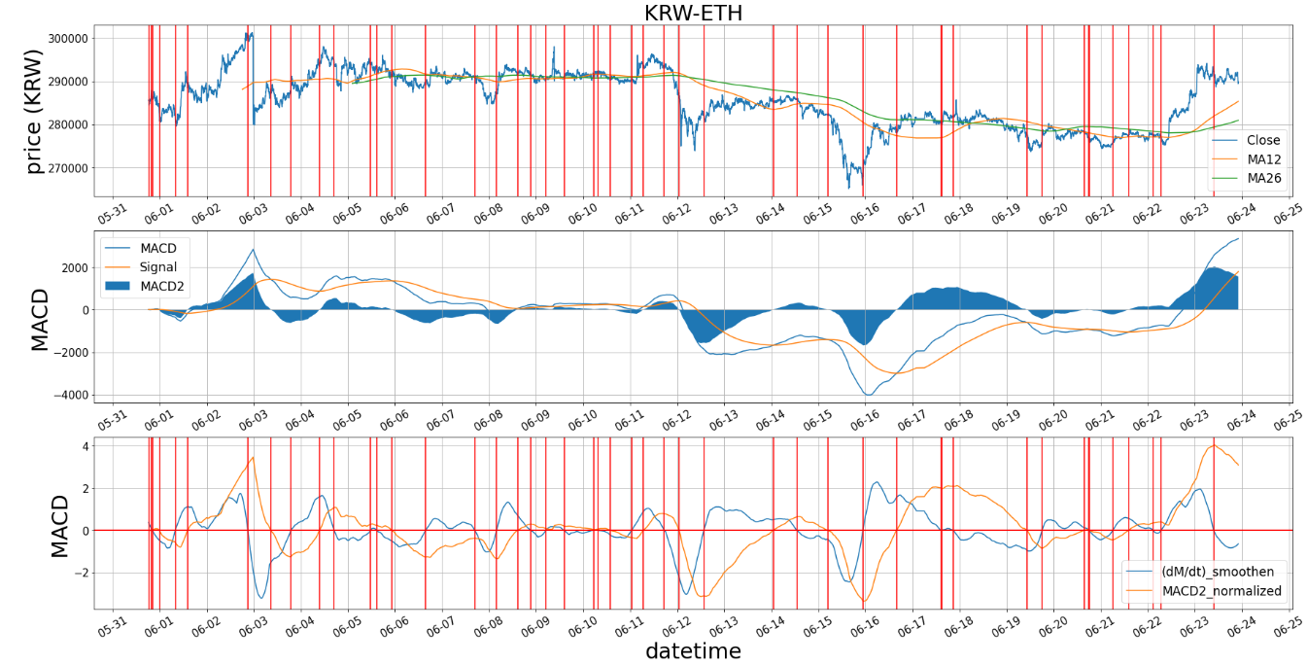
2020/06/22
Mark the buy/sell signal points
MACD_signal 과 dMdt_signal 을 Figure에 표시
Backtesting도 Data를 불러온 이후에 MA26이 그려지는 시점부터로 바꿔야 할듯
사는건 빨간색, 파는건 파란색으로 바꿔야 함

Slide 37
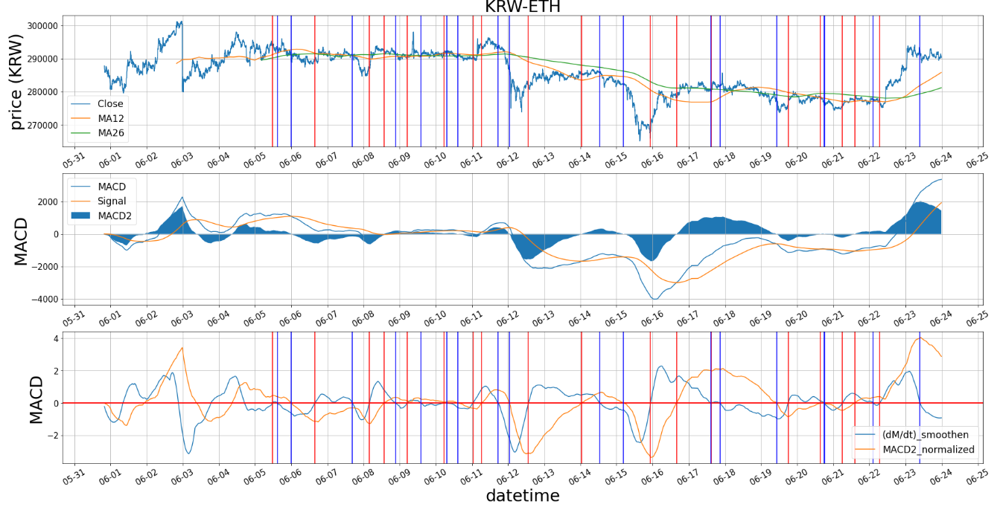
2020/06/23
Mark the buy/sell signal points
Buy/Sell Signal 을 dataframe으로 만들어야 함, 현재는 List
색깔 해결, 근데 왤케 시그널이 많지?
이제 알고리즘을 짜야함
Back-testing 함수 구현 (매수와 추매 구현..)

Slide 38
2020/06/24
Data update
5분 간격으로 계속 data update 받아서 dataframe update하고 Excel로 Export하자

Slide 39
2020/06/29
Data update
Dataframe update을 위해 time module 연구
이럴 필요 없음, 그냥 최근 datapoint 10 개 가져와서 현재 df_data에 concatenate 하면 됨 (해결)

Slide 40
2020/07/04
Data Update
Update dataframe onto existing one continuously

Slide 41
2020/07/05
Data Update
Update dataframe continuously (loop through 10 recent datapoints)
Buy & Sell Signal 이 추가되는걸 확인하는게 중요함
It seems okay.. Now I must implement 추매 코드
Also need to implement xlswrite
Also exporting plots

Slide 42
2020/07/12
Buy/Sell Signal Update되는거 확인하기
Embed zcr function into trade_signal function – done
Maintain same df_data length → done
I need to develop back_testing function!
매수/매도 분할 비율 정하기

Slide 43
2020/07/12
Algorithm
(Update = False)
Get_data
df_data
Backup
df_data_rolling
While Loop
Get_data
(Update = True, last 10 points)
Append_data
Backup
df_data_rolling
(maintain same length)
Every 5 min
Get_MACD
df_MACD
Trade_signals
Buy_signal, sell_signal, df_signals
New Signal?
Compare df_signal vs df_signal_backup
Get_balance
Export XLS
Make Trades

Slide 44
2020/07/13
MACD Signals : 매수/매도 전략
Trade_MACD
1
1 (dMdt_Sell)
수익: 50% 매도
손해: 존버
1
1
6 (dMdt_Sell)
수익: 전량매도
손해: 존버
4
5
2
MACD
0
2
6
5 (dMdt_Buy)
수익: 추매
손해: 추매
2 (MACD_Sell)
수익: 전량매도
손해: 존버
4 (MACD_Sell)
수익: 추매
손해: 추매
3
3
3 (dMdt_Buy)
수익: 있으면 추매
손해: 추매

Slide 45
2020/07/14
Df_signal 에러
내가 df_data_rolling 의 길이를 같게 유지하기때문에
Df_signal에서 새로운 시그널이 들어온것을 length로 하면 에러가 남
따라서 df_signal_backup에서의 마지막 line과 df_signal 의 마지막 line의 동일성으로 new signal 유무를 파악해야함
해결함
하지만 df_signal 에서도 계속 기존 값들이 사라지므로 거래값들을 저장하는 df_trade 를 새로 만들 필요가 있어보임

Slide 46
2020/07/14
해야할 일들
이제 코인 10개 Looping 시켜야함 (예전에 했던 방식으로)
그리고 추매 비율등을 정해야함
MACD PLOT 에서 x-축 범위가 안맞음!
엑셀 export를 폴더 따로 지정
지금 돌려놓은거 얼마나 잘 돌아가는지 보자

Slide 47
2020/07/23
해야할 일들
코인 10개 루프 매우 잘 돌아감
전량 매도에서 문제가 있어보임 – 해결 – 단위문제였음
JSONDECODEERROR가 눈에 거슬림 → 새로운 시그널이 떳을때만 생기는 문제임 – 해결함 (time.sleep 필요했음)
빨간색 경고창 저거 왠지 iloc 문제인것 같은데..
MACD Plot 에서 중간 plot은 그냥 빼고 최근 하루 data정도만 plotting 하자 – 해결
Datafile 들은 따로 폴더를 만들어서 관리 - 해결

Slide 48
2020/07/23
해야할 일들
Back-testing 함수 개발 (수익율)
Rebalancing 함수 개발
매매 비율 조절! → 제일 중요

Slide 49
2020/07/26
해야할 일들
Back-testing 함수 개발 (수익율)
Rebalancing 함수 개발
수익율 계산 함수 - 해결함
매매 비율 조절! → 제일 중요
파이참으로가서 파이인스톨러로 Compile 해야함

Slide 50
2020/07/26
해야할 일들
Back-testing 함수 개발 (수익율 계산 및 최적화)
Rebalancing 함수 개발
수익율 계산 함수 - 해결함
매매 비율 조절! → 제일 중요
Trade_MACD 3번이 이상함 (매수금액이 안맞는듯, 매수 금액의 90%로 수정)
Telegram bot을 두개 발동시켜서 추가적인 정보를 kptib88_bot으로 보내야함.
매수/매도 결과들을 data file로 정리해야함!
매도 시그널을.. 수익율 5% 이상이면 그냥 팔아버리게 짜는것도?
시그널 MACD를 240분봉만 보는게 아니라 일봉도 함꼐 관리해서 시그널 통합할 필요가 있어보임

Slide 51
2020/08/18
해야할 일들
수정할 부분들
Signal 5 에서는 왠만하면 추매 안해야함
+1%를 수익으로 보지않고 0% 또는 -1%로 보는게 더 좋을것 같음 (-1% 아래일때만 존버?).
급락시 대응할 수 있는 multithread signal이 필요함
Telegram bot을 두개써서 더 많은 정보를 보내는게 좋을것 같음
매수/매도한 data를 저장해놔야함.
240분봉 Signal 이랑 또.. 1day MACD도 동시에 봐야할듯? (MACD가 상승일때만 매수하도록)
Profit을 계속 tracking 해서, 최고점 대비 2% point 이상 빠지면 그냥 매도때려야함 (차트의 후행성을 고려했었을때 계속 들고 있는것도 손해임)

Slide 52
2020/08/27
해야할 일들
수정은 Jupyter로 하면 좋긴 한데.. KITE 해결해야하는데 흠..
코드 테스트는 Jupyter가 훨씬 편함

Slide 53
2020/10/03
Note
3회 코마톤 준비 및 세팅
손절 코드 도입, -3%
최소익절점 0%, 손절점 -3%
매수비중 5% (MACD 3, 4), 추매비중 5% (MACD 3, 4) → 돈이 부족하면 보유량의 90% 영끌
매도비중 80% (MACD 1), 매도비중 100% (MACD, 2, 6)
MACD_Signal = 5 에선 매수/추매 안함

Slide 54
2020/10/11
코드수정중
현재까지 문제 : 매수비중이 너무 작음 (현금보유량이 80% 가까이 유지됨)
매수비중을 올리고 매도조건 수정이 필요해보임
추가적으로 거래내역 BOOK KEEPING 이 매우 필요함
RSI 도 도입할 필요가 있음!
일단 매도조건을 완화할 필요가 있음 : (1) 5% 수익내면 일단 80% 매도? (2) 3% 찍고 2%까지 내려가면 80% 매도
MACD_signal_trade 함수 말고 새로 매수매도 함수를 만들자
망할 Copy Warning 이랑 signal 계산 안정성을 향상시킬 필요가 있음.. 후

Slide 55
2020/10/11
코드수정중
어떻게 수정하지? 하나하나씩 하자
일단 현재 코드에서 5분마다 data 불러올 때 balance도 확인해서 profit tracking 필요

Slide 56
2020/10/14
코드수정중
어떻게 수정하지? 하나하나씩 하자
일단 현재 코드에서 5분마다 data 불러올 때 balance도 확인해서 profit tracking 필요
이미 get_balance 코드에서 되고 있음!
I need to consider MACD time series (240 min vs 1 day)
만약 코드 시작할때 balance에 이미 코인들이 있으면 이걸 받아서 진행할 수 있도록 수정해야함

Slide 57
2020/10/15
코드수정중
어떻게 수정하지? 하나하나씩 하자
일단 현재 코드에서 5분마다 data 불러올 때 balance도 확인해서 profit tracking 필요
이미 get_balance 코드에서 되고 있음!
I need to consider longer MACD time series (240 min vs 0.5 day vs 1 day) = 6 times longer
만약 코드 시작할때 balance에 이미 코인들이 있으면 이걸 받아서 진행할 수 있도록 수정해야함
make_trade 함수는 only for MACD+RSI signal.. 구조를 바꿔야 하는데.. 더 generalize해야함..
back-testing 으로 검증해야함..
MACD time series를 하루로 늘리면 d(MACD)/dt fluctuation이 너무 큼, 이건 signal filter 상수를 변경해야할 듯

Slide 58
2020/10/16
코드수정중
Savgol Filter window 수정 (actual_interval과 맞춰야함)
Plotting factor 도입 (MACD2와 dM/dt의 scale 맞추기)

Slide 59
2020/10/20
코드수정중
get_MACD 에서 에러나는건 왜그런지 모르겠음
plotting factor 수정함 (I took average of the two methods, much better)
print 되는거 수정 (current price, profit 등)
에러가 뜨지만 진행됨, 뭐지?
C:\ProgramData\Anaconda3\lib\site-packages\pandas\core\indexing.py:671: SettingWithCopyWarning: A value is trying to be set on a copy of a slice from a DataFrame See the caveats in the documentation: https://pandas.pydata.org/pandas-docs/stable/user_guide/indexing.html#returning-a-view-versus-a-copy self._setitem_with_indexer(indexer, value) C:\ProgramData\Anaconda3\lib\site-packages\pandas\core\series.py:679: RuntimeWarning: invalid value encountered in sign result = getattr(ufunc, method)(*inputs, **kwargs)

Slide 60
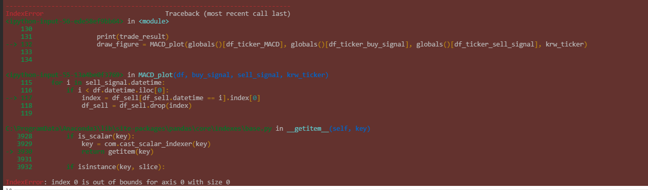
2020/10/21
코드수정중
Update에서 보유코인과 현재 매수비중을 업데이트하자
--------------------------------------------------------------------------- IndexError Traceback (most recent call last) <ipython-input-56-ede58ef9bb64> in <module> 130 131 print(trade_result) --> 132 draw_figure = MACD_plot(globals()[df_ticker_MACD], globals()[df_ticker_buy_signal], globals()[df_ticker_sell_signal], krw_ticker) 133 134 <ipython-input-55-13a4be0f3769> in MACD_plot(df, buy_signal, sell_signal, krw_ticker) 115 for i in sell_signal.datetime: 116 if i < df.datetime.iloc[0]: --> 117 index = df_sell[df_sell.datetime == i].index[0] 118 df_sell = df_sell.drop(index) 119 C:\ProgramData\Anaconda3\lib\site-packages\pandas\core\indexes\base.py in __getitem__(self, key) 3928 if is_scalar(key): 3929 key = com.cast_scalar_indexer(key) -> 3930 return getitem(key) 3931 3932 if isinstance(key, slice): IndexError: index 0 is out of bounds for axis 0 with size 0

Slide 61
비트코인 가격과 코마톤 시작 대비 Profit 도 수시로 Print 하도록 변경

Slide 62
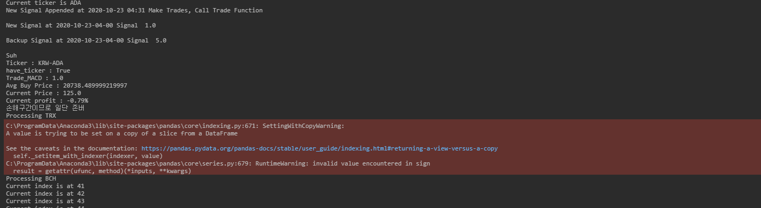
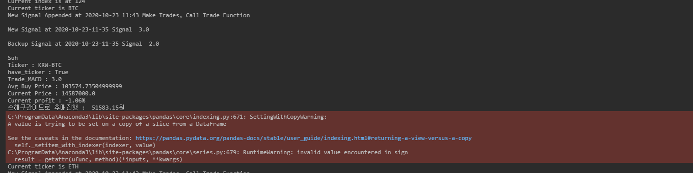
Template
Template
SettingWithCopyWarning 은 항상 new signal 으로 인한 거래를 진행한 이후에 뜸
이건 https://www.youtube.com/watch?v=4R4WsDJ-KVc 여기서 설명을 잘해줌
새로운 dataframe을 만들땐 항상 .copy() 하는걸 습관화 해야함

Slide 63
20201024
Template
Automatic Logging System 도 개발
df_profit_tracking 함수 개발
뭔가 되가는거 같음
SettingwithCopy Warning happening at Append_data function

Slide 64
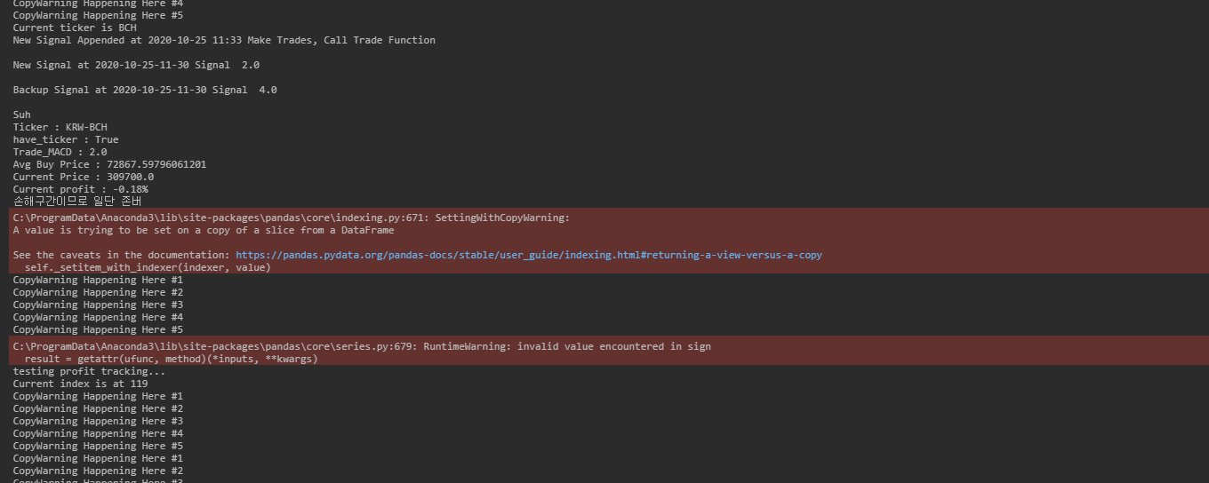
20201024
Template
Automatic Logging System 도 개발
df_profit_tracking 함수 개발
뭔가 되가는거 같음
SettingwithCopy Warning happening at Append_data function

Slide 65
2020/10/25
Template
MACD error는 단순히 data 기간이 짧아서 생기는 이유였음 (특히, 1440 min 으로 진행하였을때)
최소 1.5달의 기간을 주어야 에러가 안남
Spyder를 활용해도 Cell 단위로 run이 가능해보임 (향후엔 이걸 활용?)
오늘 다시 재시작, 중요한건 역시 매수비중의 수식화..
Profit Tracking도 시작하였으니 봅시다
df_profit을 telegram으로 보낼 필요가 있어보이는데..

Slide 66
2020/11/01
Template
MACD_plotting 다시 손본다
진짜 쥬피터가 제일 편하다..
쥬피터를 .py 파일로 바꿔주는건 없나?
I need to print out profit tracking dataframe

Slide 67
2020/11/01
Template
코드 에러남
텔레그램 에러, WHY?
Also, df_Profit was spitting out an error

Slide 68
2020/11/22
Traceback (most recent call last):
File "C:\Users\kptib\anaconda3\lib\site-packages\telegram\vendor\ptb_urllib3\urllib3\connectionpool.py", line 402, in _make_request
six.raise_from(e, None)
File "<string>", line 2, in raise_from
File "C:\Users\kptib\anaconda3\lib\site-packages\telegram\vendor\ptb_urllib3\urllib3\connectionpool.py", line 398, in _make_request
httplib_response = conn.getresponse()
File "C:\Users\kptib\anaconda3\lib\http\client.py", line 1344, in getresponse
response.begin()
File "C:\Users\kptib\anaconda3\lib\http\client.py", line 306, in begin
version, status, reason = self._read_status()
File "C:\Users\kptib\anaconda3\lib\http\client.py", line 267, in _read_status
line = str(self.fp.readline(_MAXLINE + 1), "iso-8859-1")
File "C:\Users\kptib\anaconda3\lib\socket.py", line 589, in readinto
return self._sock.recv_into(b)
File "C:\Users\kptib\anaconda3\lib\ssl.py", line 1071, in recv_into
return self.read(nbytes, buffer)
File "C:\Users\kptib\anaconda3\lib\ssl.py", line 929, in read
return self._sslobj.read(len, buffer)
timeout: The read operation timed out
During handling of the above exception, another exception occurred:
Traceback (most recent call last):
File "C:\Users\kptib\anaconda3\lib\site-packages\telegram\utils\request.py", line 225, in _request_wrapper
resp = self._con_pool.request(*args, **kwargs)
File "C:\Users\kptib\anaconda3\lib\site-packages\telegram\vendor\ptb_urllib3\urllib3\request.py", line 70, in request
**urlopen_kw)
File "C:\Users\kptib\anaconda3\lib\site-packages\telegram\vendor\ptb_urllib3\urllib3\request.py", line 148, in request_encode_body
return self.urlopen(method, url, **extra_kw)
File "C:\Users\kptib\anaconda3\lib\site-packages\telegram\vendor\ptb_urllib3\urllib3\poolmanager.py", line 244, in urlopen
response = conn.urlopen(method, u.request_uri, **kw)
File "C:\Users\kptib\anaconda3\lib\site-packages\telegram\vendor\ptb_urllib3\urllib3\connectionpool.py", line 666, in urlopen
_stacktrace=sys.exc_info()[2])
File "C:\Users\kptib\anaconda3\lib\site-packages\telegram\vendor\ptb_urllib3\urllib3\util\retry.py", line 347, in increment
raise six.reraise(type(error), error, _stacktrace)
File "C:\Users\kptib\anaconda3\lib\site-packages\telegram\vendor\ptb_urllib3\urllib3\packages\six.py", line 686, in reraise
raise value
File "C:\Users\kptib\anaconda3\lib\site-packages\telegram\vendor\ptb_urllib3\urllib3\connectionpool.py", line 617, in urlopen
chunked=chunked)
File "C:\Users\kptib\anaconda3\lib\site-packages\telegram\vendor\ptb_urllib3\urllib3\connectionpool.py", line 405, in _make_request
exc_cls=ReadTimeoutError)
File "C:\Users\kptib\anaconda3\lib\site-packages\telegram\vendor\ptb_urllib3\urllib3\connectionpool.py", line 321, in _raise_timeout
raise exc_cls(*args)
ReadTimeoutError: HTTPSConnectionPool(host='api.telegram.org', port=443): Read timed out. (read timeout=5.0)
During handling of the above exception, another exception occurred:
Traceback (most recent call last):
File "D:\Dropbox\5. Study Files\Algorithm Trading\Comathon_20201003_3회코드_(김정)_20201122_수정2_rerun.py", line 1415, in <module>
bot.sendMessage(chat_id2, text=msg_update)
File "<decorator-gen-130>", line 2, in send_message
File "C:\Users\kptib\anaconda3\lib\site-packages\telegram\bot.py", line 70, in decorator
result = func(*args, **kwargs)
File "C:\Users\kptib\anaconda3\lib\site-packages\telegram\bot.py", line 351, in send_message
timeout=timeout, **kwargs)
File "C:\Users\kptib\anaconda3\lib\site-packages\telegram\bot.py", line 178, in _message
result = self._request.post(url, data, timeout=timeout)
File "C:\Users\kptib\anaconda3\lib\site-packages\telegram\utils\request.py", line 334, in post
**urlopen_kwargs)
File "C:\Users\kptib\anaconda3\lib\site-packages\telegram\utils\request.py", line 227, in _request_wrapper
raise TimedOut()
TimedOut: Timed out
Template
day average로 진행할 땐 profit tracking module이 오히려 수익율을 저감시킴
결국 기승전 back-test가 제일 중요해보인다

Slide 69
2020/12/06
Traceback (most recent call last):
File "C:\Users\kptib\anaconda3\lib\site-packages\telegram\vendor\ptb_urllib3\urllib3\connectionpool.py", line 402, in _make_request
six.raise_from(e, None)
File "<string>", line 2, in raise_from
File "C:\Users\kptib\anaconda3\lib\site-packages\telegram\vendor\ptb_urllib3\urllib3\connectionpool.py", line 398, in _make_request
httplib_response = conn.getresponse()
File "C:\Users\kptib\anaconda3\lib\http\client.py", line 1344, in getresponse
response.begin()
File "C:\Users\kptib\anaconda3\lib\http\client.py", line 306, in begin
version, status, reason = self._read_status()
File "C:\Users\kptib\anaconda3\lib\http\client.py", line 267, in _read_status
line = str(self.fp.readline(_MAXLINE + 1), "iso-8859-1")
File "C:\Users\kptib\anaconda3\lib\socket.py", line 589, in readinto
return self._sock.recv_into(b)
File "C:\Users\kptib\anaconda3\lib\ssl.py", line 1071, in recv_into
return self.read(nbytes, buffer)
File "C:\Users\kptib\anaconda3\lib\ssl.py", line 929, in read
return self._sslobj.read(len, buffer)
timeout: The read operation timed out
During handling of the above exception, another exception occurred:
Traceback (most recent call last):
File "C:\Users\kptib\anaconda3\lib\site-packages\telegram\utils\request.py", line 225, in _request_wrapper
resp = self._con_pool.request(*args, **kwargs)
File "C:\Users\kptib\anaconda3\lib\site-packages\telegram\vendor\ptb_urllib3\urllib3\request.py", line 70, in request
**urlopen_kw)
File "C:\Users\kptib\anaconda3\lib\site-packages\telegram\vendor\ptb_urllib3\urllib3\request.py", line 148, in request_encode_body
return self.urlopen(method, url, **extra_kw)
File "C:\Users\kptib\anaconda3\lib\site-packages\telegram\vendor\ptb_urllib3\urllib3\poolmanager.py", line 244, in urlopen
response = conn.urlopen(method, u.request_uri, **kw)
File "C:\Users\kptib\anaconda3\lib\site-packages\telegram\vendor\ptb_urllib3\urllib3\connectionpool.py", line 666, in urlopen
_stacktrace=sys.exc_info()[2])
File "C:\Users\kptib\anaconda3\lib\site-packages\telegram\vendor\ptb_urllib3\urllib3\util\retry.py", line 347, in increment
raise six.reraise(type(error), error, _stacktrace)
File "C:\Users\kptib\anaconda3\lib\site-packages\telegram\vendor\ptb_urllib3\urllib3\packages\six.py", line 686, in reraise
raise value
File "C:\Users\kptib\anaconda3\lib\site-packages\telegram\vendor\ptb_urllib3\urllib3\connectionpool.py", line 617, in urlopen
chunked=chunked)
File "C:\Users\kptib\anaconda3\lib\site-packages\telegram\vendor\ptb_urllib3\urllib3\connectionpool.py", line 405, in _make_request
exc_cls=ReadTimeoutError)
File "C:\Users\kptib\anaconda3\lib\site-packages\telegram\vendor\ptb_urllib3\urllib3\connectionpool.py", line 321, in _raise_timeout
raise exc_cls(*args)
ReadTimeoutError: HTTPSConnectionPool(host='api.telegram.org', port=443): Read timed out. (read timeout=5.0)
During handling of the above exception, another exception occurred:
Traceback (most recent call last):
File "D:\Dropbox\5. Study Files\Algorithm Trading\Comathon_20201003_3회코드_(김정)_20201122_수정2_rerun.py", line 1415, in <module>
bot.sendMessage(chat_id2, text=msg_update)
File "<decorator-gen-130>", line 2, in send_message
File "C:\Users\kptib\anaconda3\lib\site-packages\telegram\bot.py", line 70, in decorator
result = func(*args, **kwargs)
File "C:\Users\kptib\anaconda3\lib\site-packages\telegram\bot.py", line 351, in send_message
timeout=timeout, **kwargs)
File "C:\Users\kptib\anaconda3\lib\site-packages\telegram\bot.py", line 178, in _message
result = self._request.post(url, data, timeout=timeout)
File "C:\Users\kptib\anaconda3\lib\site-packages\telegram\utils\request.py", line 334, in post
**urlopen_kwargs)
File "C:\Users\kptib\anaconda3\lib\site-packages\telegram\utils\request.py", line 227, in _request_wrapper
raise TimedOut()
TimedOut: Timed out
텔레그렘 오류가 가끔 남
텔레그램 함수를 만들고
그 안에서 exception 처리를 해야함

Slide 70
2021/01/09
코딩 재시작

Slide 71
Template
Template

